Slide 1
Автор: Богданова Зоя Геннадьевна, учитель истории, руководитель историко-краеведческого музея МБОУ «СШ№16» города Смоленска 2020год
Система работы по гражданско-патриотическому
воспитанию на базе
школьного музея

Slide 2
Цель работы:
Развивать познавательные интересы у учащихся в изучении истории; формировать у них умения и навыки получения новых знаний на основе работы с краеведческим материалом школьного музея; помочь в воспитании духовно-нравственных качеств личности.

Slide 3
Задачи работы:
показать, что использование материалов школьного музея на уроках истории и обществознания в 6-11 классах помогает учащимся наглядно, доступно, научно получить информацию по отдельным темам и тем самым способствует «приведению в соответствие содержания образования возрастным закономерностям развития учащихся»;
подтвердить, что проведение нетрадиционных форм уроков в музее, выполнение творческих заданий придают деятельностный характер образованию;

Slide 4
показать, что работа в музее способствует «формированию ключевых компетенций – готовности учащихся использовать усвоенные знания и умения для решения практических задач» (работа с историческими документами; проведение экскурсий; написание сочинений, рассказов, рефератов);
доказать, что уроки, внеклассные мероприятия и работа в Совете музея способствует в целом усилению воспитательного потенциала школы;
показать, что проведение уроков мужества, общение с ветеранами Великой Отечественной войны обогащает учащихся духовно и помогает формировать в них нравственные качества личности.

Slide 5
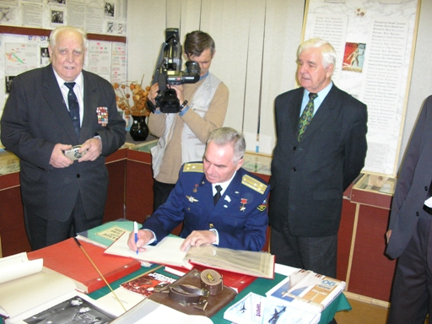
Историко-краеведческий музей
05.05.2000г. – по настоящее время
Экспозиции:
Из истории школы
Дорогами войны
Из истории
Дальней Авиации

Slide 6
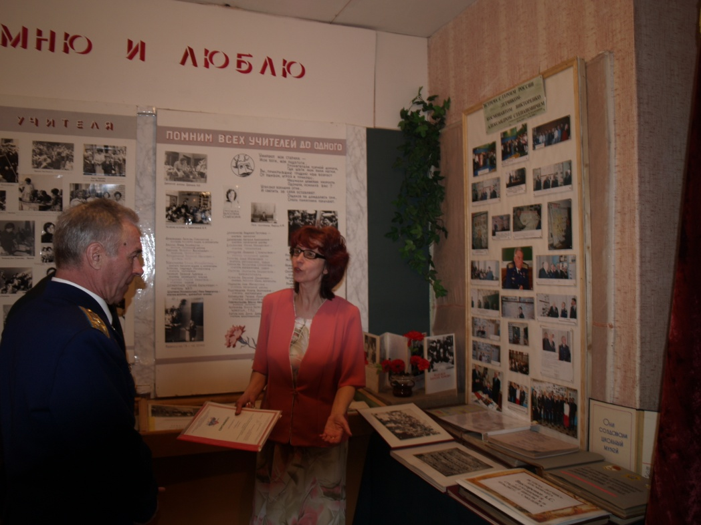
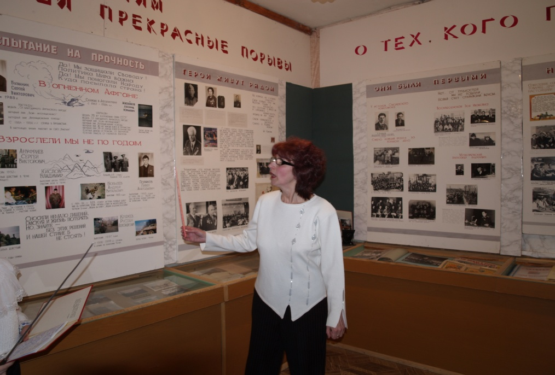
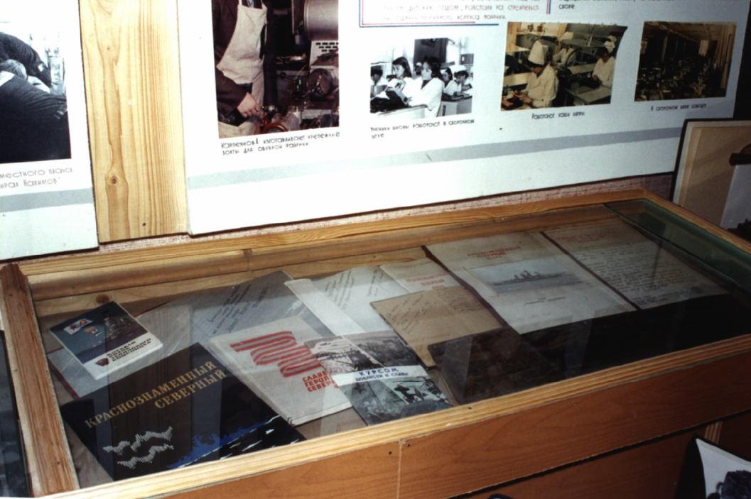
Из истории школы

Slide 7
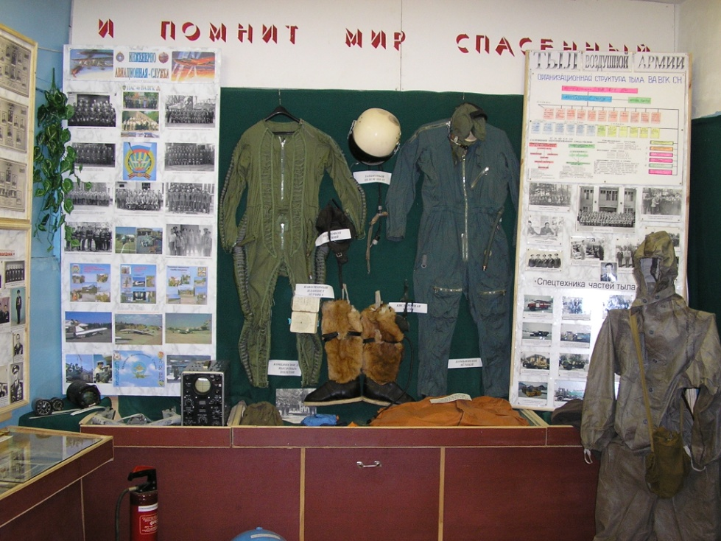
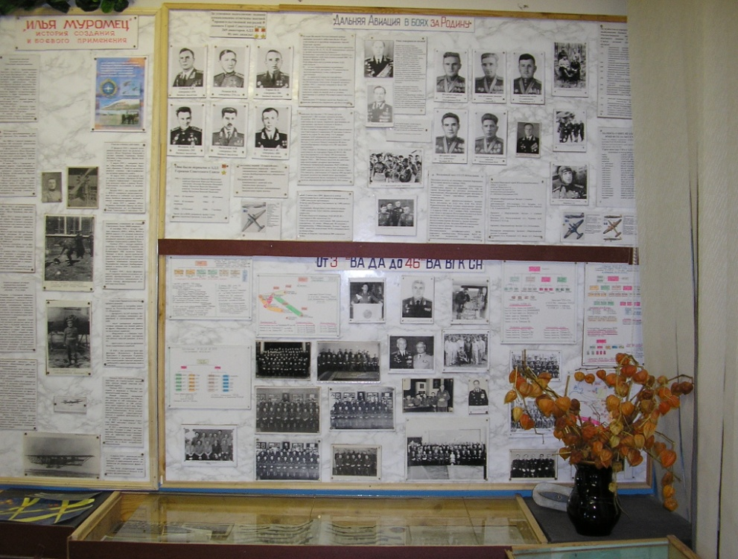
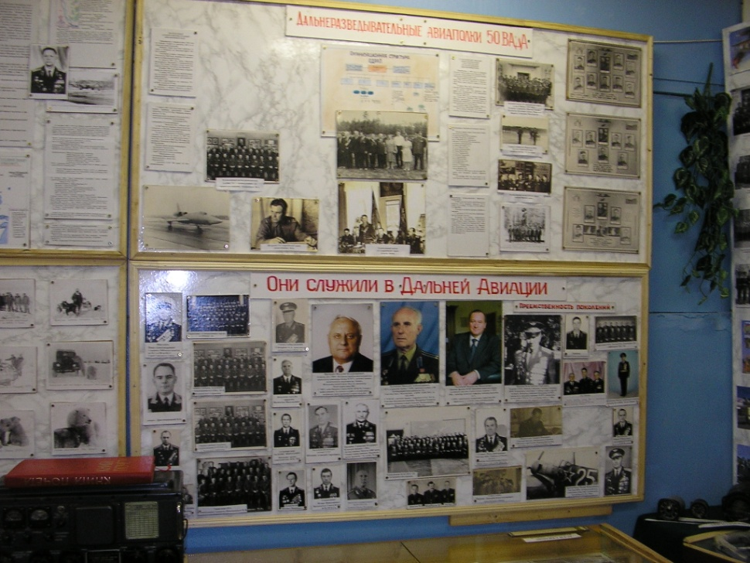
Из истории Дальней Авиации

Slide 8
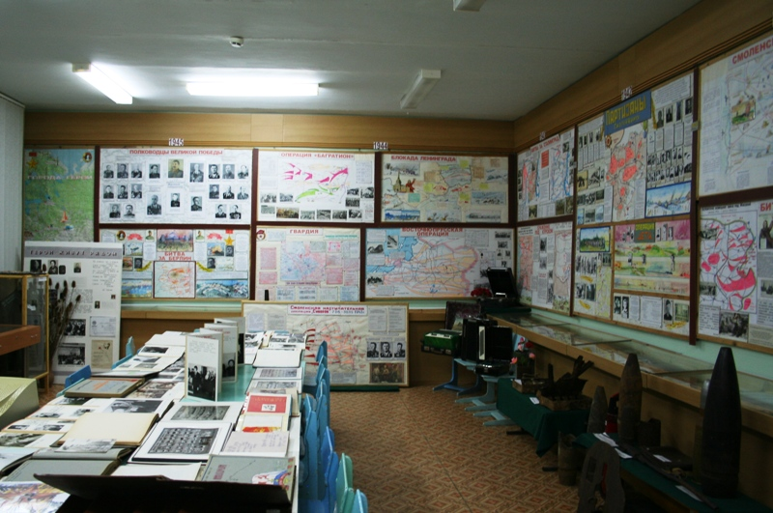
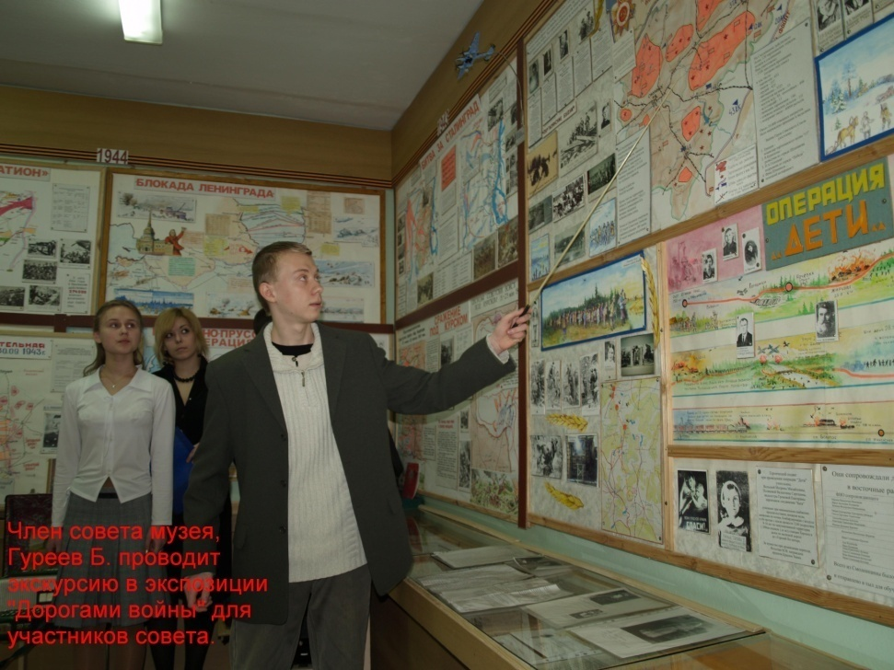
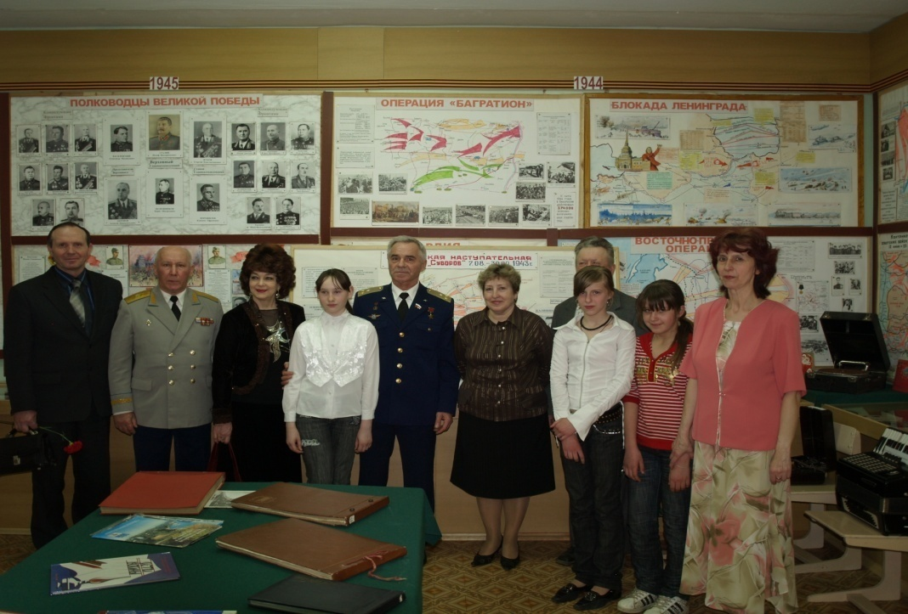
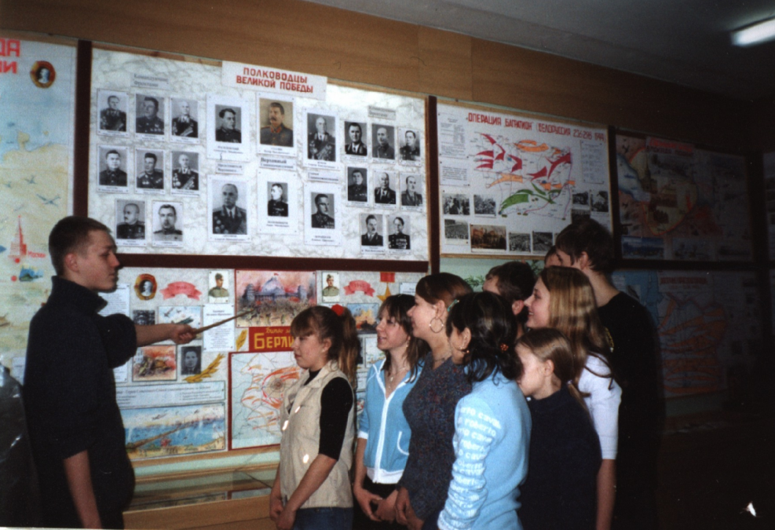
Дорогами войны

Slide 9
Главные направления деятельности музея
поисково-краеведческая работа с целью пополнения фондов и расширения экспозиции по увековечиванию подвига смолян в сражениях;
совершенствование содержания, форм и методов собирательской и исследовательской деятельности;
участие в туристско-краеведческом движении «Отечество»;
использование материалов музея в учебном процессе по общественным и гуманитарным дисциплинам, а также в воспитательной работе по формированию жизненной позиции учащихся;
развитие сотрудничества с ветеранскими организациями по патриотическому воспитанию подрастающего поколения;
создание базы цифровых ресурсов школьного музея и её применение в учебно-воспитательном процессе.

Slide 10
ПЛАН
работы кружка «Поиск» историко-краеведческого музея
МБОУ «СШ № 16» города Смоленска
на 2019-2020 учебный год
№ п/п | Тема занятия | Дата | Ответственные
Организационная работа
1. | Формирование кружка, распределение по группам: а) экскурсоводы; б) оформители; в) поисковая; г) работа с фондами музея; | сентябрь | Богданова З.Г.
2. | Сообщение руководителя музея на тему «Школьный музей – творческий союз разных поколений» (из опыта работы историко-краеведческого музея школы) | сентябрь | Богданова З.Г.
Научная организация фондовой работы
3. | Ведение основной инвентарной книги | в течение года | Группа по работе с фондами музея и оцифровке фондов музея
4. | Ведение вспомогательной инвентарной книги
5. | Оцифровка фондов музея
Собирательская (поисковая работа)
6. | Разработка и подбор материала по экспозиции «История школы». (70-ые годы xx века.) | сентябрь | Поисковая группа и оформители
7. | Сбор материала по теме «Традиции нашей школы». ( Дружба с моряками.) | сентябрь
8. | Продолжить сбор материала по теме «Встречи с интересными людьми» (ветеранами Великой Отечественной войны, летчиками Дальней авиации,) | октябрь
9. | Анкетирование по вопросу «Что я знаю из истории города Смоленска?» | ноябрь
10. | Разработка проекта « Я с тобой, ветеран». | ноябрь
11. | Подбор материалов, фотодокументов, воспоминаний по экспозиции «Дорогами войны». Темы: а) Участие смолян в битве за Москву; б) Смоляне в Сталинградской и Курской битвах; в) Ленинград. Блокада. Подвиг смолян; | ноябрь

Slide 11
12. | Подбор литературы и анализ экспозиции «Из истории Дальней авиации». Темы: а) В жизни всегда есть место подвигу; б) Арктика и «холодная война»; в) Летчики Дальней Авиации – создатели школьного музея. | январь |  | поисковая группа и оформители
13. | Подготовка музейной экскурсии на темы: а) Битва за Берлин (об участии смолян); б) Смоляне – участники Восточно- Прусской операции; в) У войны не женское лицо (об участницах хора «Боевые подруги»); г) И пусть по ним всегда звонят колокола…( Малолетние узники ВОв , воспоминания работников нашей школы); д) Ими гордится школа (о выпускниках нашей школы); е) Современные традиции школы; ж) Учителя – ветераны Великой Отечественной войны; з) Дальняя авиация в боях за Родину; и) Не утихает наша память (о летчиках- Героях СССР). | февраль март апрель
Культурно-массовая работа
14. | Мероприятия по уборке братского захоронения. Акция «Память». | сентябрь, февраль, май | Совет музея
15. | Поздравление ветеранов микрорайона школы накануне памятных дат. Акция «Поздравительная открытка». | 1 сентября 25 сентября 23 февраля 9 мая | Совет музея
16. | Проведение встреч с ветеранами Великой Отечественной войны. Уроки мужества по классам. | 25 сентября 23 февраля 9 мая | Совет музея
17. | Участие в районных и городских митингах | 25 сентября 23 февраля 9 мая | Совет музея
18. | Передача ценных экспонатов школьного музея на государственное хранение | апрель | Совет музея
19. | Участие в общешкольном празднике, посвященном 68-летию Великой Победы «Песни военных лет». | май | Совет музея
20. | Итоговое занятие. Социологический опрос: Как вы понимаете и чувствуете «Связь поколений» на примере работы школьного музея» |  | Совет музея

Slide 12
Основные формы работы школьного музея

Slide 13
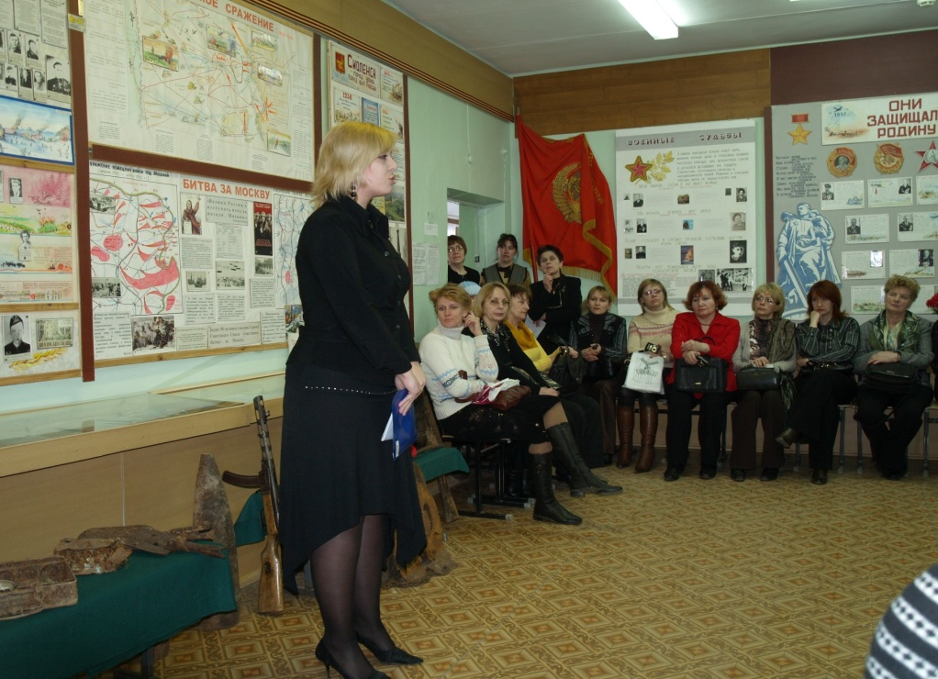
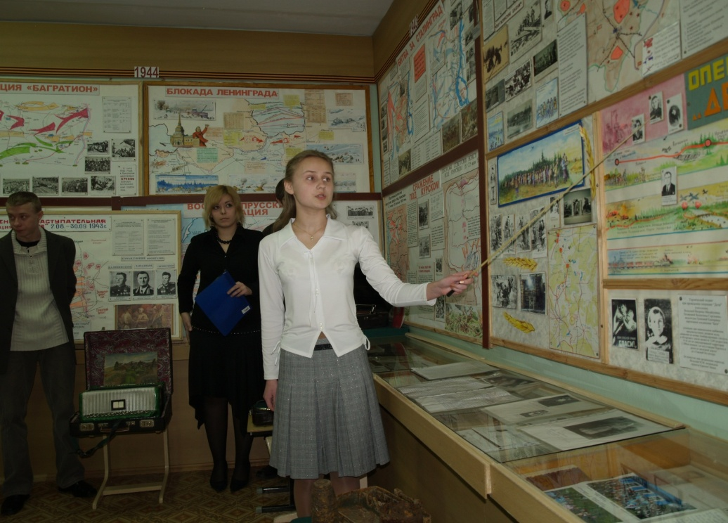
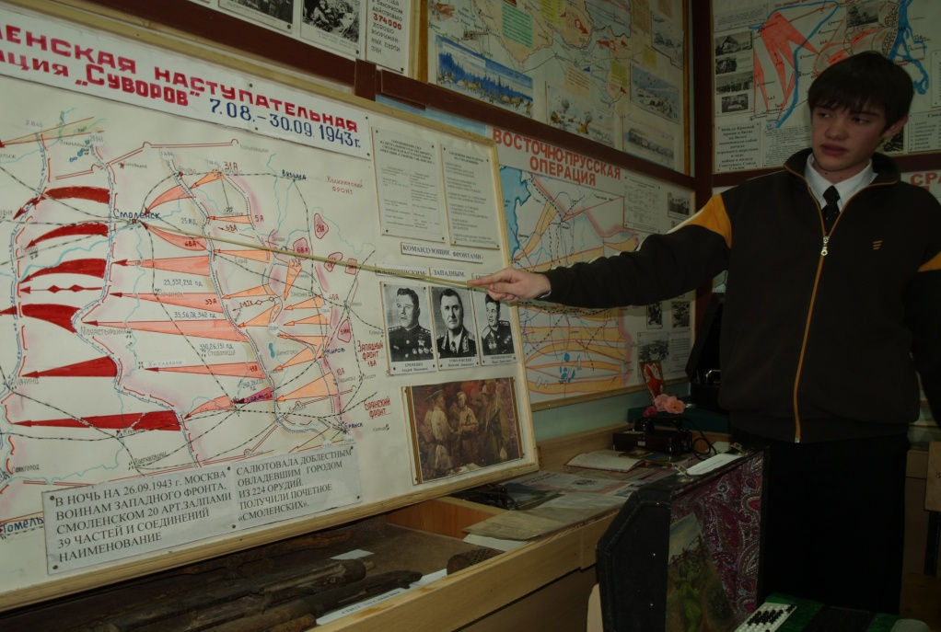
Экскурсионно-просветительская работа

Slide 14
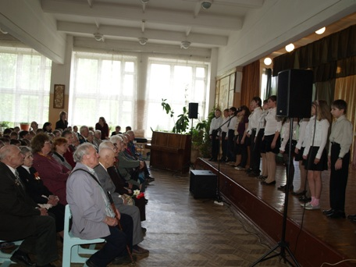
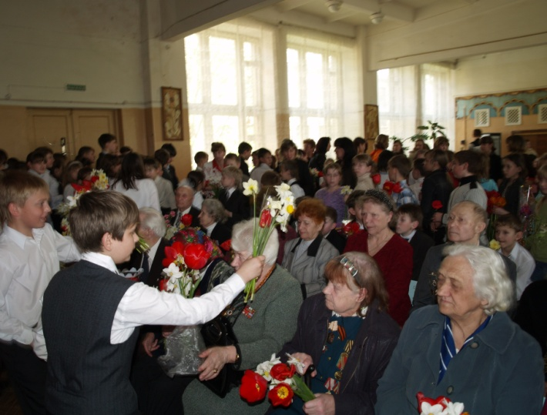
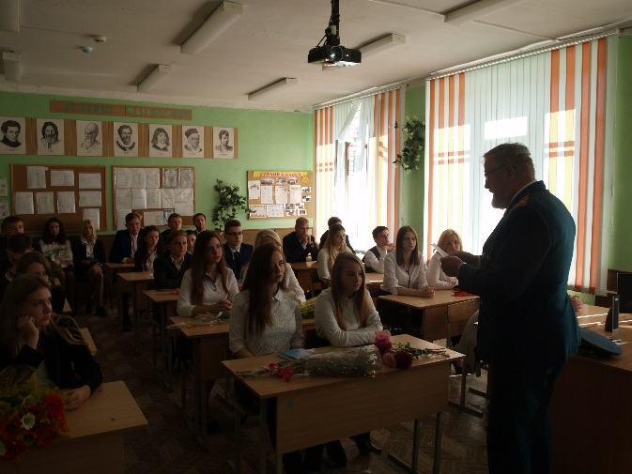
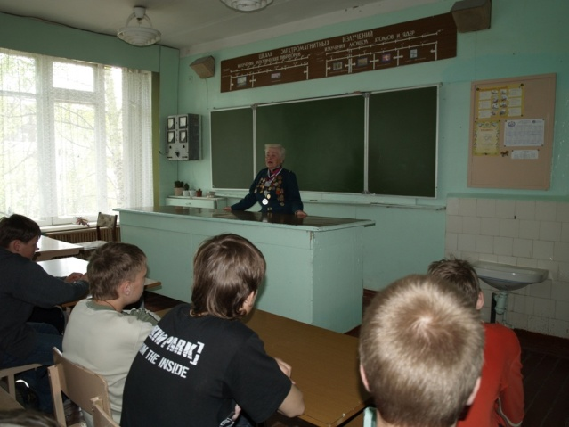
Дружба с ветеранами
Ветераны частые гости школы и в будни, и в праздники.
Огромную практическую помощь оказывают ветераны, которые ежегодно присутствуют и выступают на линейках, посвящённых Дню Знаний; проводят беседы, Уроки мужества, посвящённые Дню города, Дню Защитника Отечества и Дню Победы; помогают в сборе материала и оформлении экспозиций школьных музеев.

Slide 15
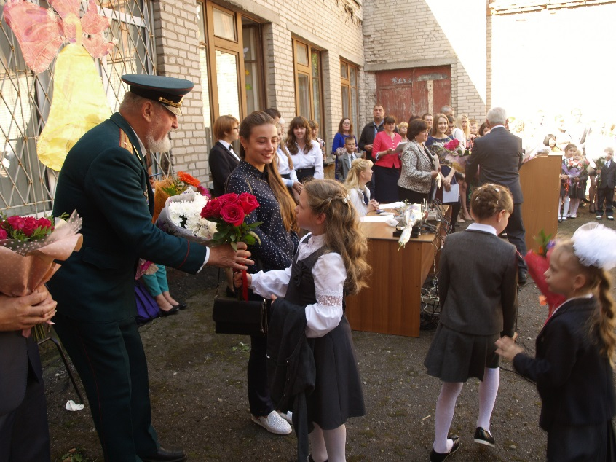
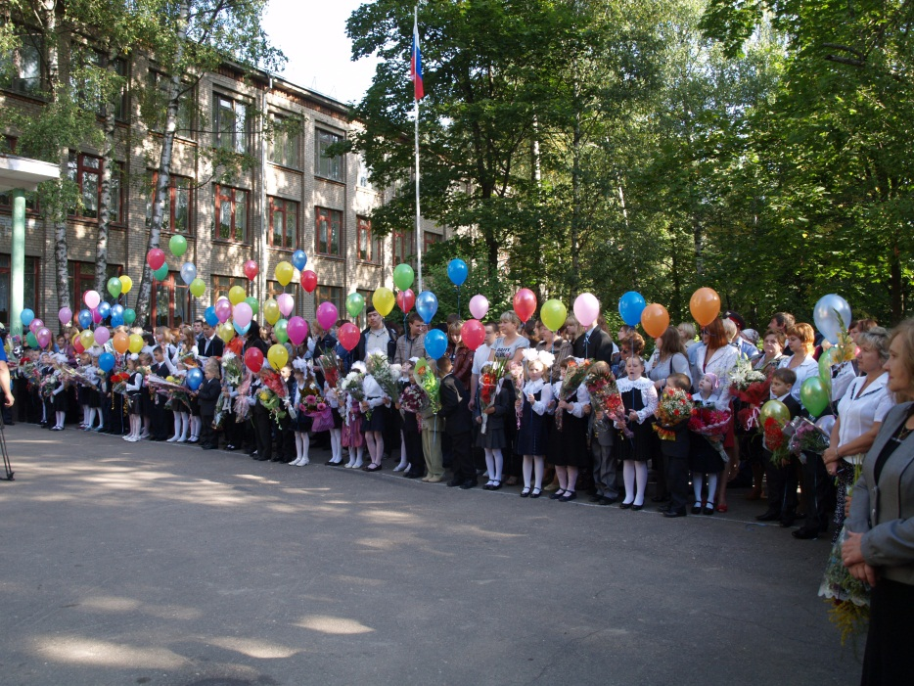
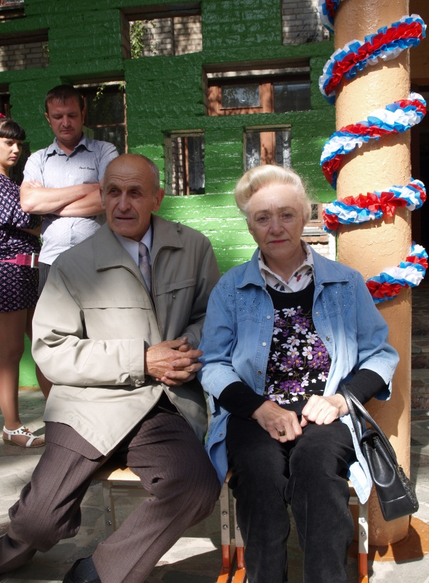
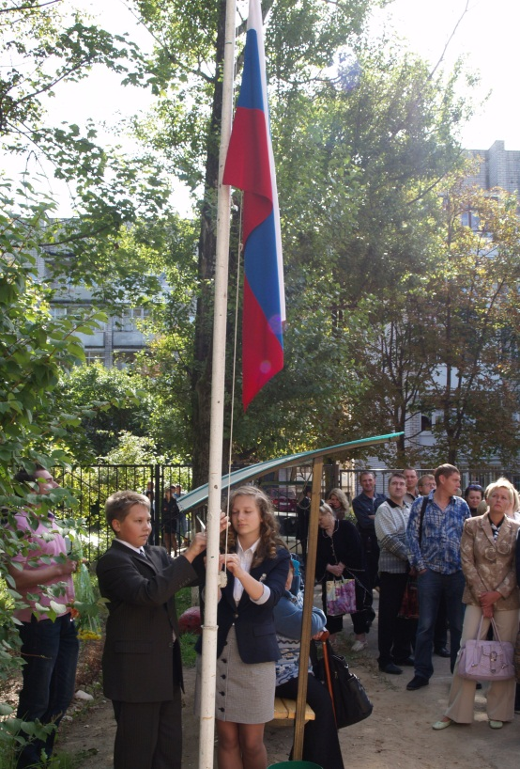
День Знаний
На торжественной линейке, посвященной Дню Знаний, традиционно присутствуют ветераны Великой Отечественной войны Маклецова А. И. и малолетние узники Козловский В.В. и Васильева Г. И.

Slide 16
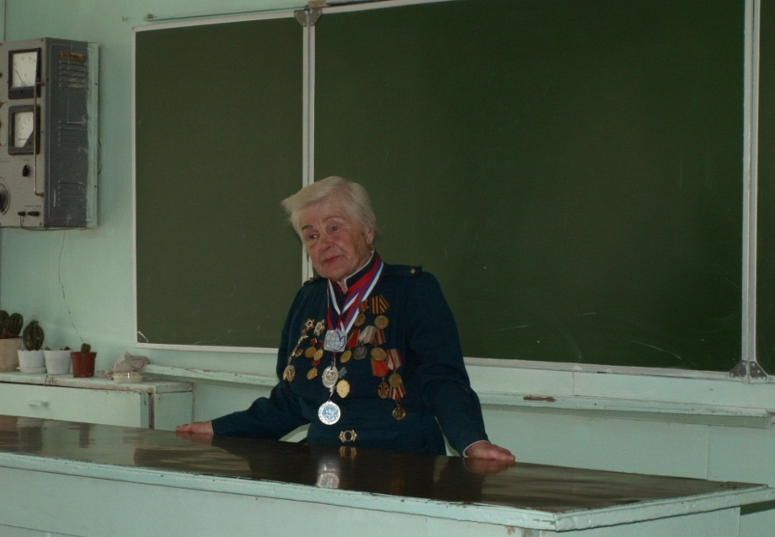
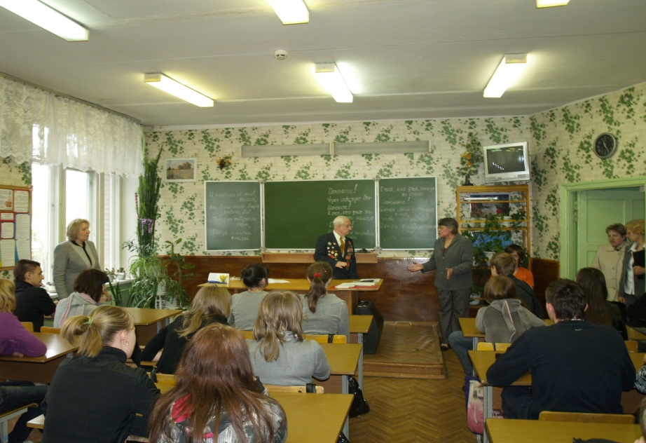
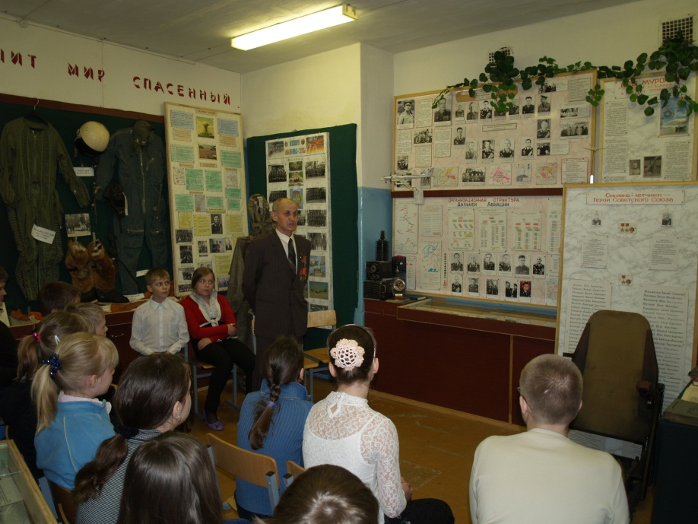
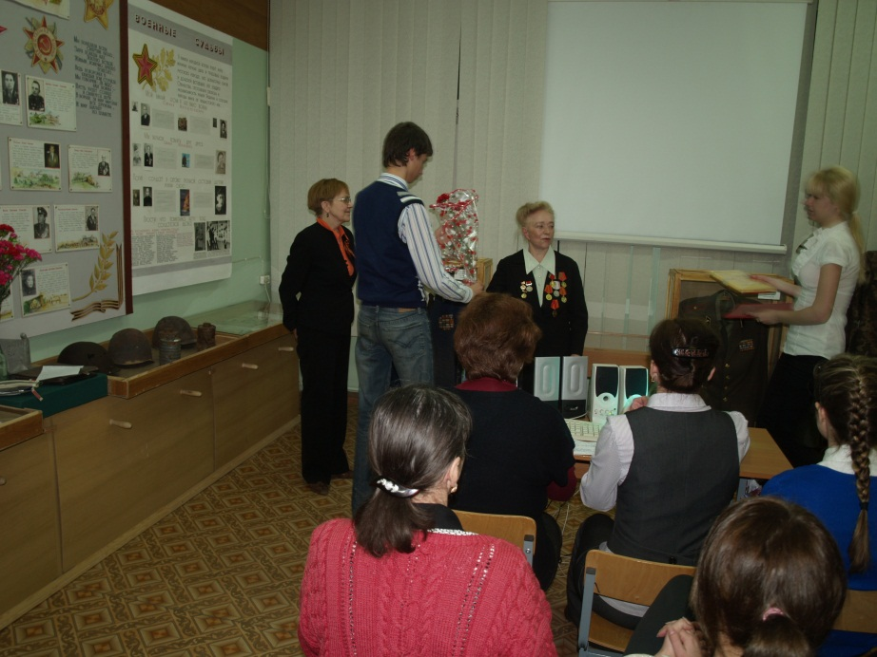
Уроки мужества

Slide 17
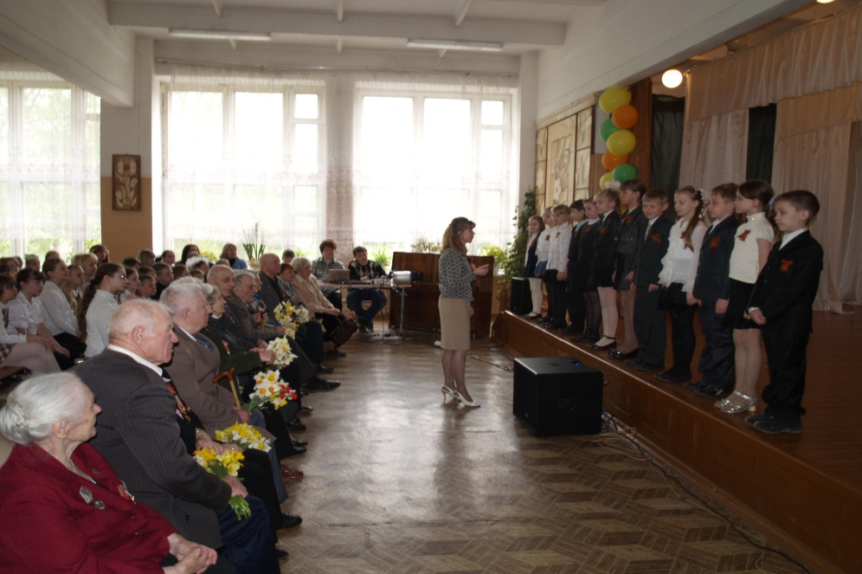
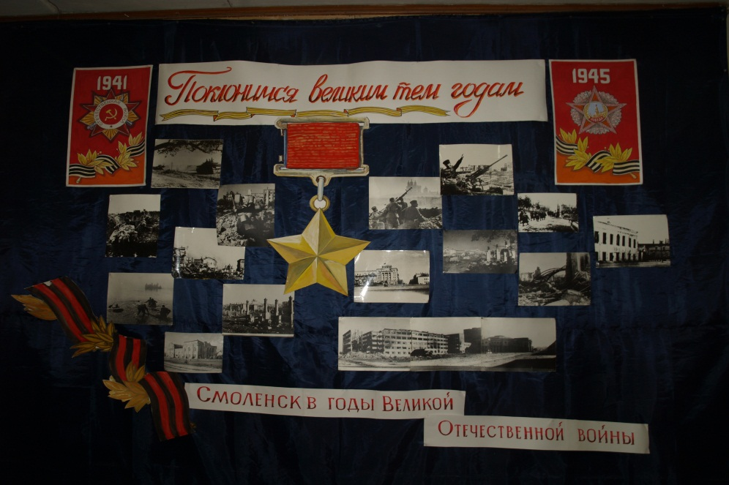
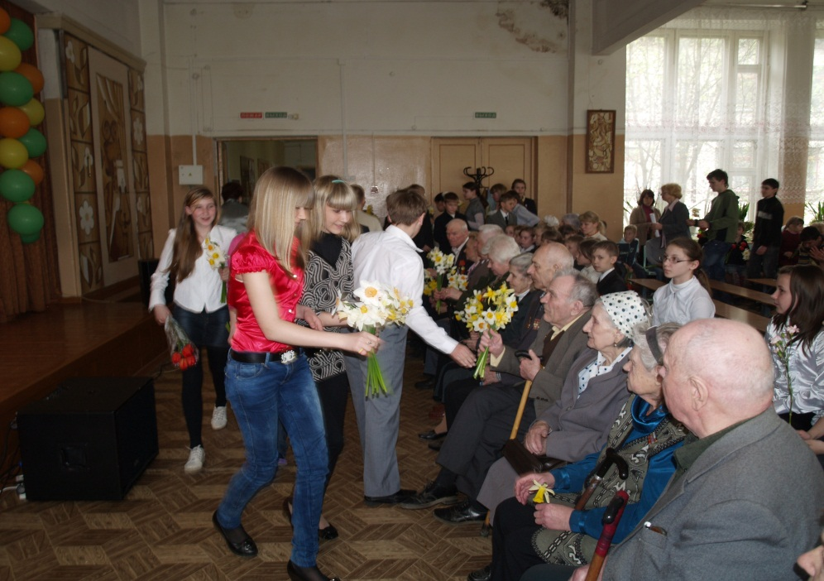
Памятные даты (День освобождения Смоленщины, День Победы)

Slide 18
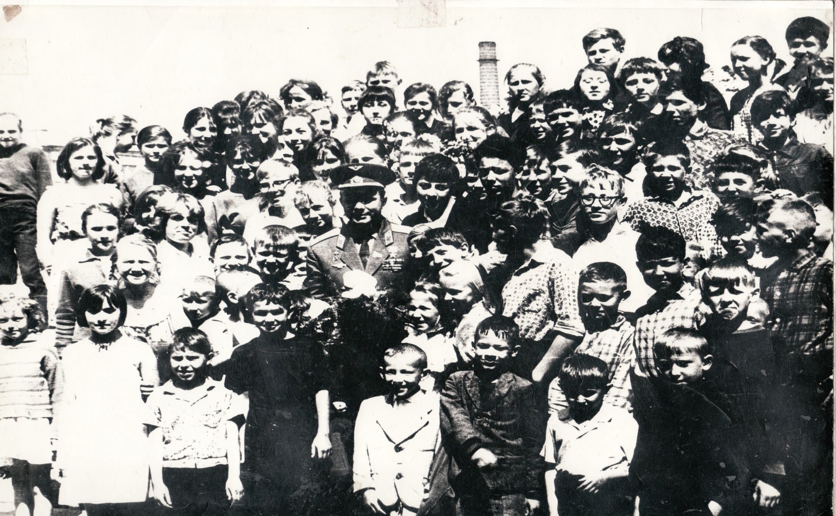
Ученики средней школы № 16 с Юрием Гагариным. 1966 год.
На фото в центре Ю.А.Гагарин и Наталья Коновалова (ученица, в настоящее время учитель нашей школы).

Slide 19
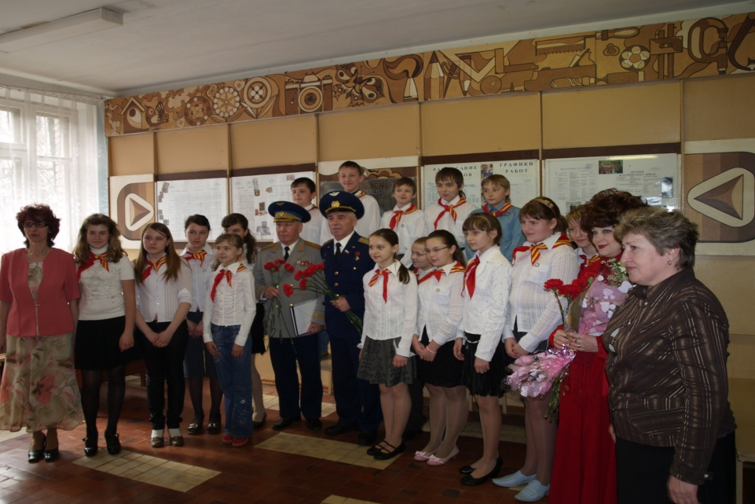
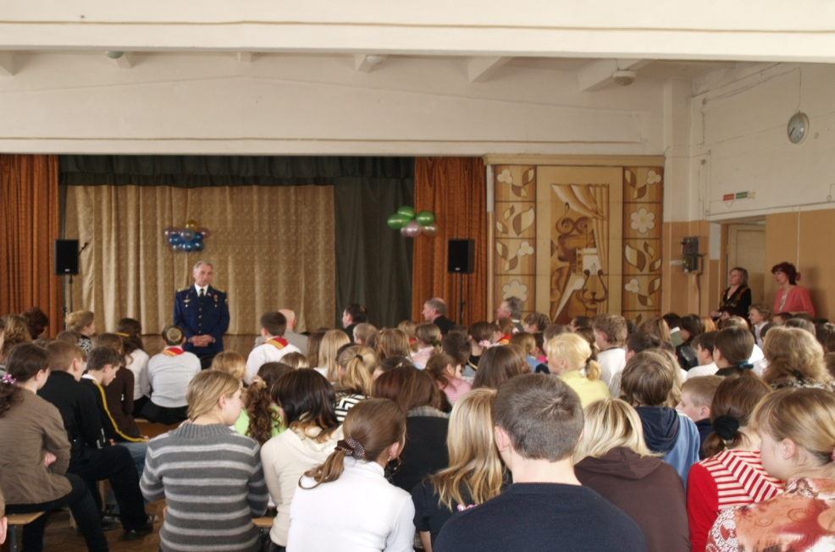
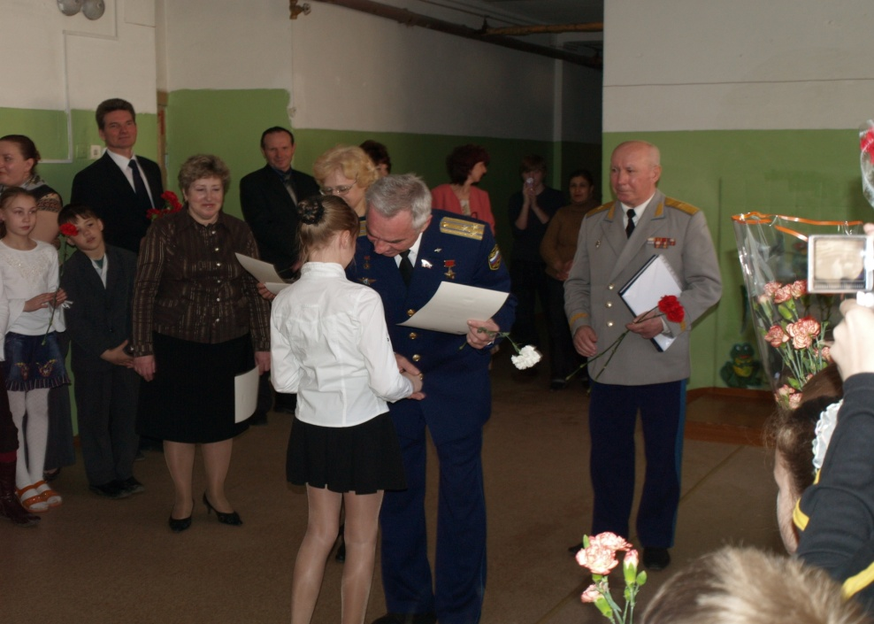
Встречи с летчиком-космонавтом, Героем СССР - Викторенко Александром Степановичем

Slide 20
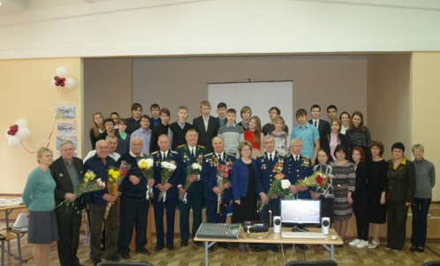
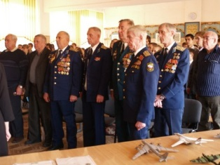
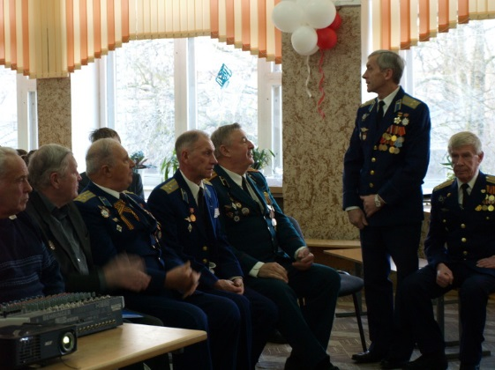
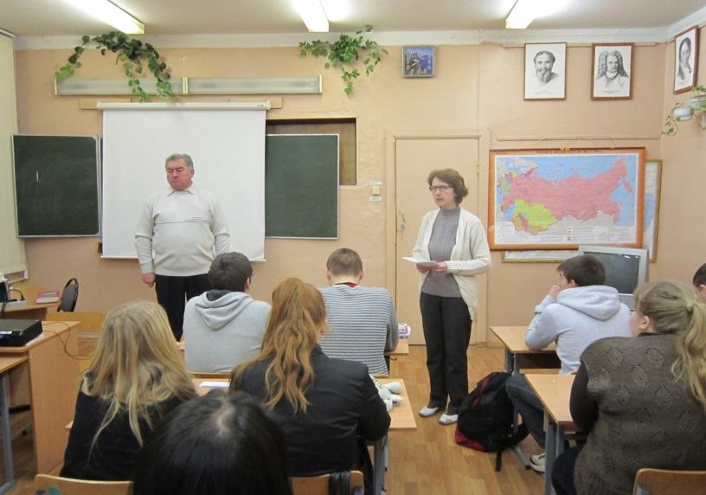
Дружба с летчиками 46-ой Воздушной армии Дальней Авиации

Slide 21
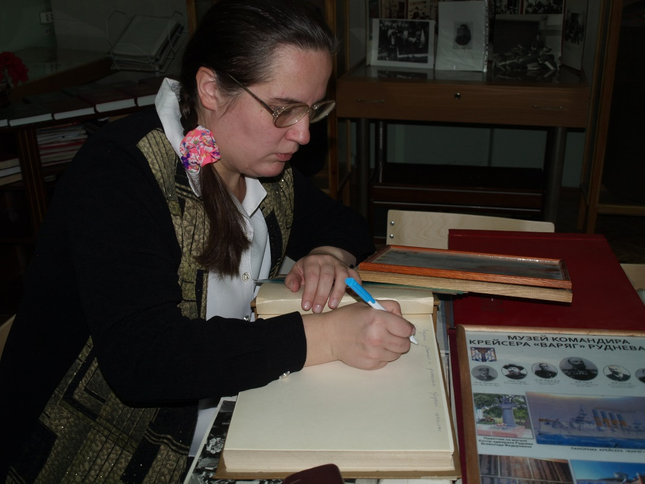
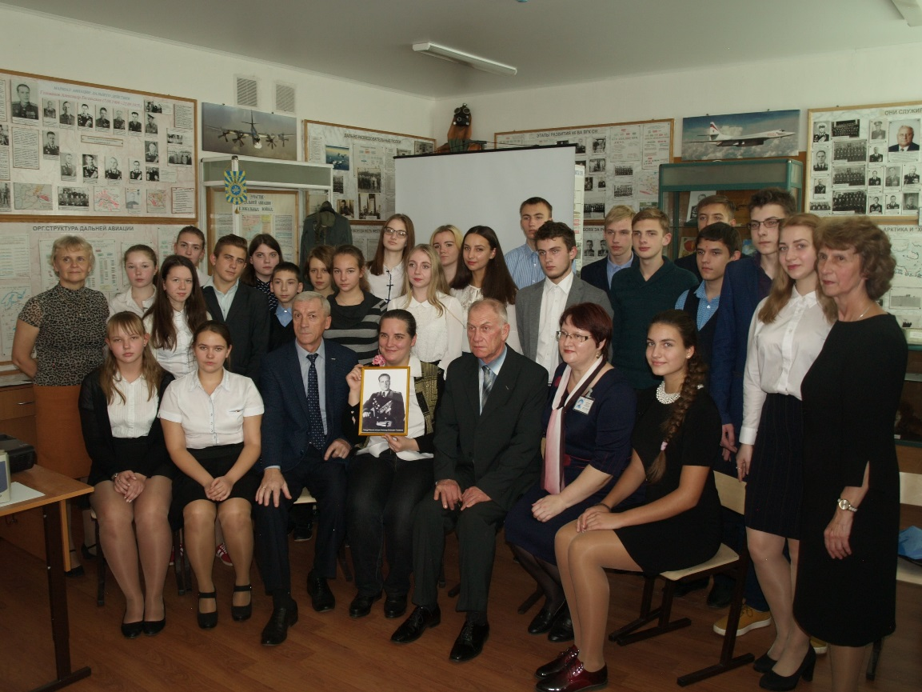
Встречи с интересными людьми
Голованова Александра Евгеньевна – внучка маршала Дальней Авиации – Голованова Александра Евгеньевича.
Встреча с учениками, учителями и летчиками 46-Воздушной армии Дальней Авиации в историко – краеведческом школьном музее.

Slide 22
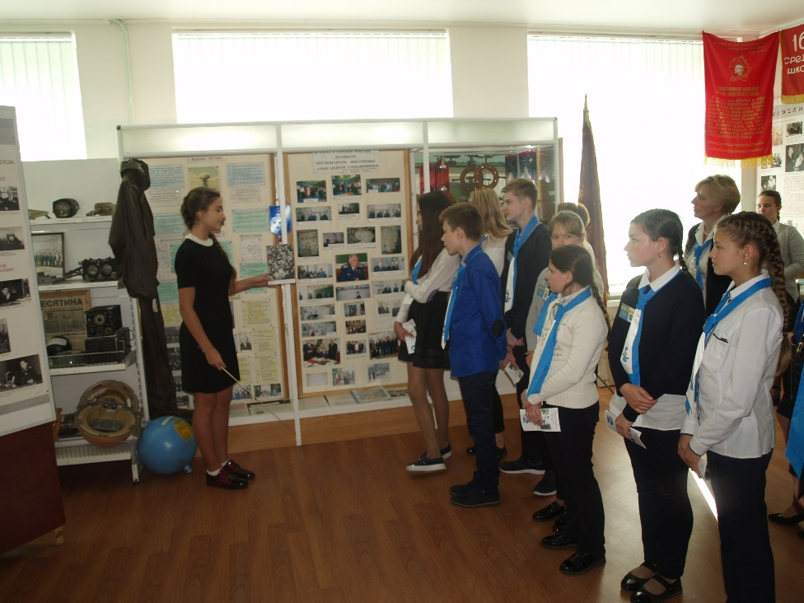
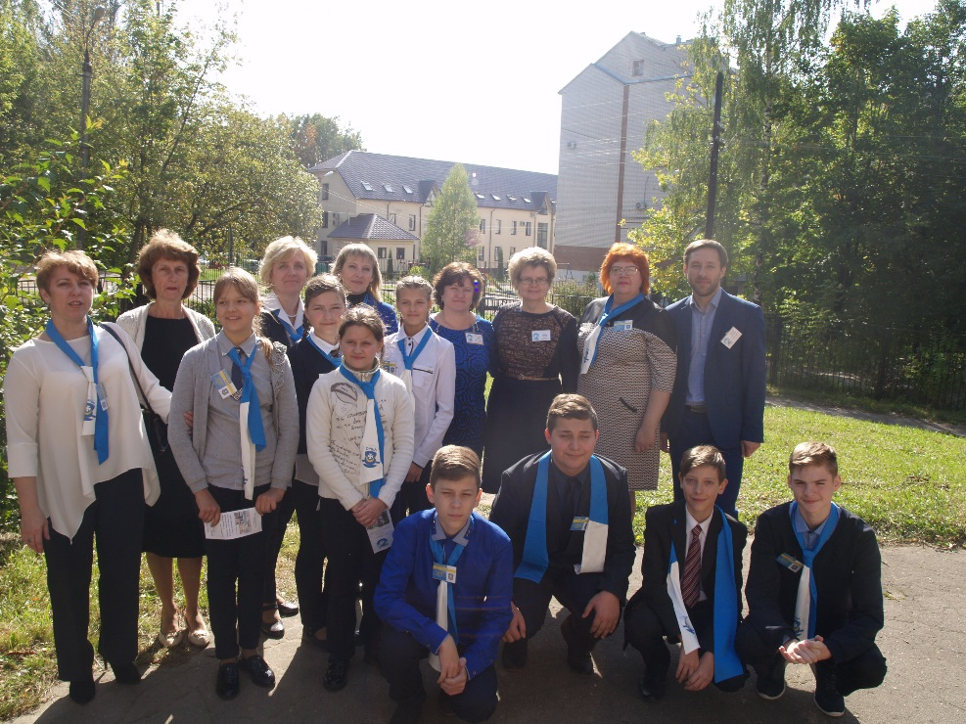
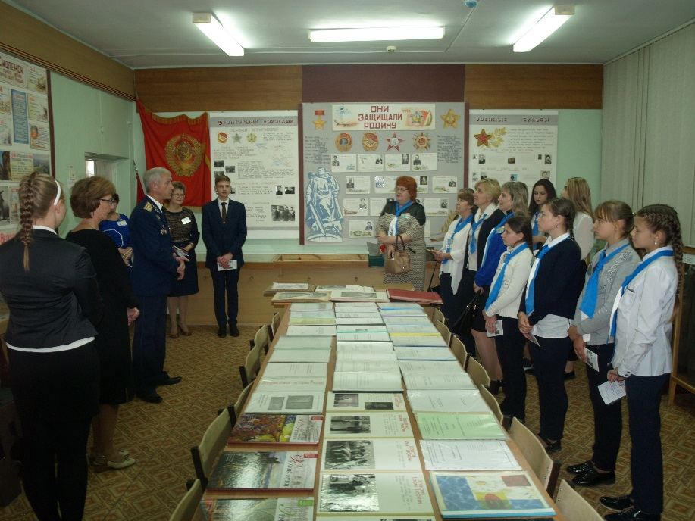
Встреча с делегацией школы №12 г. Орши

Slide 23
Научно-исследовательская и проектная работа учащихся

Slide 24
Рефераты и сочинения учащихся, написанные с использованием фондов школьного музея
2013 г. | «Знаменосцы Победы» (судьбы солдат войны – М. Егорова и М. Кантария). | Тарасов Н. (11класс) | Диплом участника всероссийской краеведческой олимпиады.
2014 г. 2014г. | «Бесценный дружеский союз » (о дружбе учеников школы и моряков-подводников). «Судьба человека» памяти дедушки, Богданова Геннадия Александровича, участника партизанского движения на Смоленщине в годы Великой Отечественной войны Сочинение «Негасимый огонь памяти» (размышление у Вечного огня). Сочинение «Жизнь, отданная небу» (посвящается летчикам 46 ВА ДА). Сочинение «Человек особого риска» (посвящается Давыдову Б. Д.- участнику испытания ядерного оружия). | Капустина С. (9 класс) Логвенкова А. (9класс) Богданова С. (10класс) Богданова C. (10 класс) Смазнов А. (10 класс) Макаров Н. (10 класс) | Работа получила III место на городской и I на областной историко-краеведческой конференции. Диплом участника всероссийской краеведческой олимпиады Работа получила I место на городской историко-краеведческой конференции; III место на областной историко-краеведческой конференции; Дипломант всероссийского конкурса «Отечество» (2013 г.) Работа получила II место на районом конкурсе сочинений, посвященном 1150-летию со дня основания города Смоленска. Работа получила II место на городской викторине, посвященной истории авиации на Смоленщине. Работа отмечена грамотой на городской викторине, посвященной истории авиации на Смоленщине.

Slide 25
Год | Тема реферата | Автор | Признание
2015 г. 2015 г. | «Жизнь, отданная небу» (судьба летчика Дальней Авиации – Лилина А. В.) Сочинение «Ленинград, блокада, подвиг» | Лабовкин И. (9 класс) Четвергов В. (9 класс) | Работа получила I место на городской олимпиаде по смоленскому краеведению. Работа награждена дипломом на городской викторине, посвященной блокаде Ленинграда
2016 г. | «Боевая подруга» (судьба Маклецовой А. И. –участницы Великой Отечественной войны, старшего сержанта медицинской службы). | Четвергов В. (10 класс) | Работа получила II место на городской, I место на областной историко-краеведческой конференции.
2017. | «История одного экспоната» (на примере экспозиции «Из истории Дальней Авиации») | Сидоров Е. (10 класс) | Работа получила I место на городской и I место на областной историко – краеведческой конференции.
2018г. | «Уходили в поход партизаны» (Первый Смоленский городской партизанский отряд) | Лавровская К. (9 класс) (10 класс) | Работа получила I место на городской историко – краеведческой конференции; II место на областной.
2018г. | «Уходили в поход партизаны» (Первый Смоленский городской партизанский отряд) | Лавровская К. (11 класс) | Диплом I степени на Всероссийском конкурсе интерактивных работ «Сохраним историческую память о ветеранах Великой Отечественной войны »

Slide 26
Участие в конкурсах. 2017-2018 гг.
Межрегиональная научно-практическая конференция «Смоляне на службе Отечеству» (Лавровская К. 10 кл. )
Городская историко-краеведческая конференция(Лавровская К. 10 кл.)
Областная историко-краеведческая конференция (Лавровская К. 10 кл.)
Городская историко-краеведческая олимпиада (Манушкова М. 9 А кл.)
Городская краеведческая викторина «Рождение гвардии» (Манушкова М., Шинкарев А. 9А кл.)
Городской военно – патриотический квест «Сталинградская битва» (Михайлов Д., Нестеров И., Трофимов М., Ручьева А., Зеньков К., Чердакова Е., Четвергова П .)

Slide 27
Цели создания цифровых ресурсов школьного музея
создание информационного аналога фондов музея для более широкого использования их в УВП школы,
приведение архивной базы в соответствие с современными технологиями сохранения фондов музея,
привлечение учащихся к исследовательской работе, формирование у них навыков систематизации и описания музейных экспонатов,
воспитание бережного отношения к историческому наследию своего народа,
развитие духовно-нравственных качеств личности учащихся ,
ознакомление общественности с имеющимися экспонатами музея через сеть Интернет.

Slide 28
Экспонаты школьного музея

Slide 29
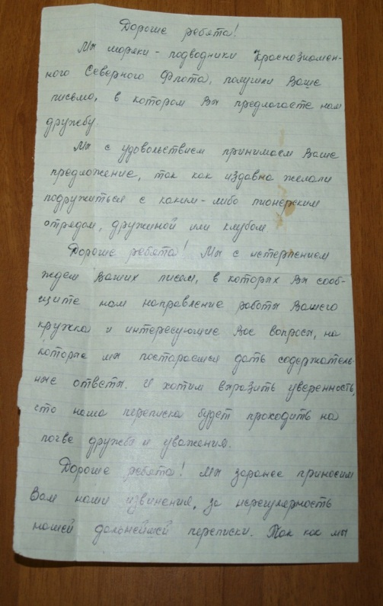
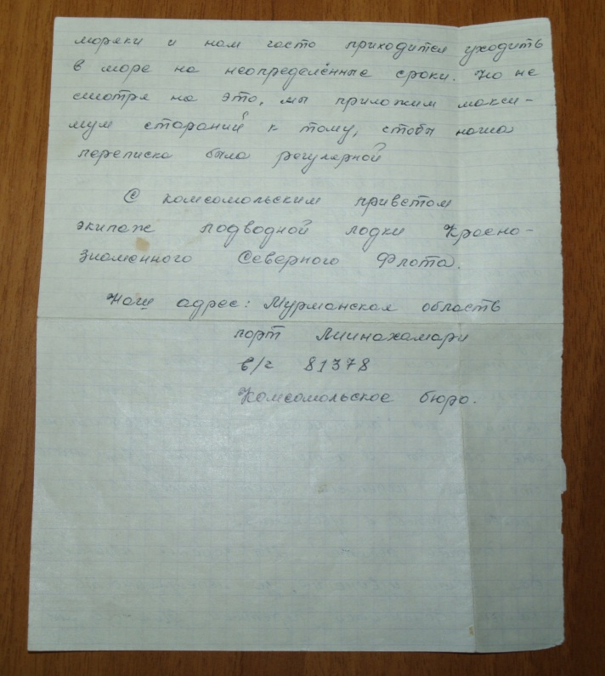
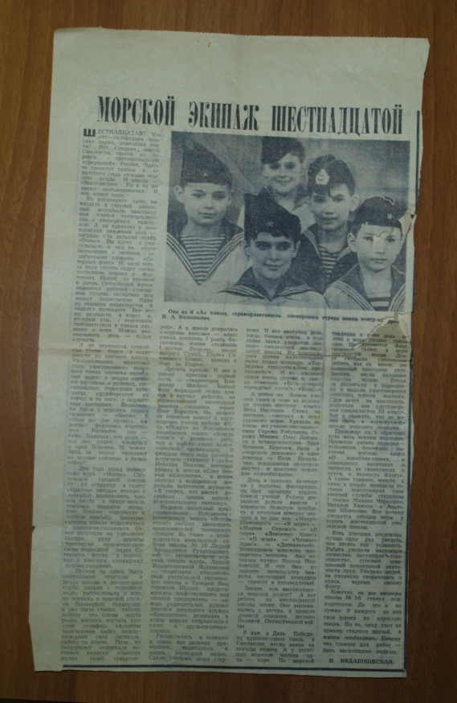
С 1970 г. началась дружба учеников нашей школы с подводной лодкой Северного флота
Письмо экипажа подводной лодки в/ч 81378 Краснознаменного Северного Флота.1971 г.
Статья о дружбе учеников нашей школы с моряками. Газета «Рабочий путь». 1972 г.

Slide 30
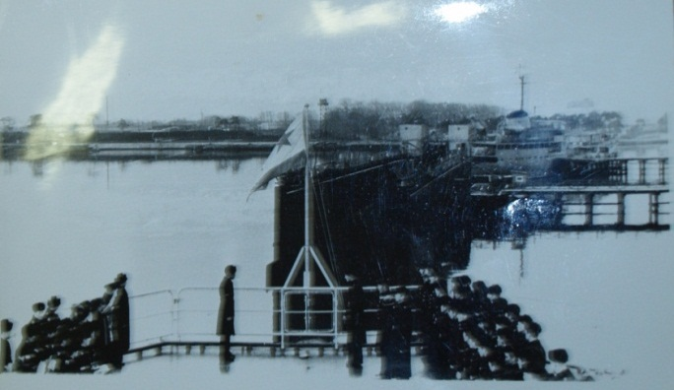
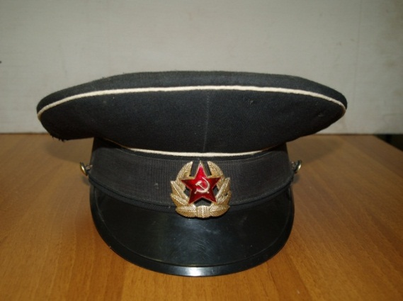
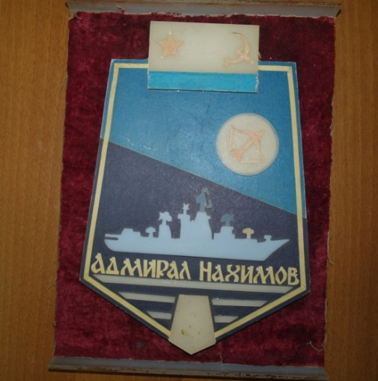
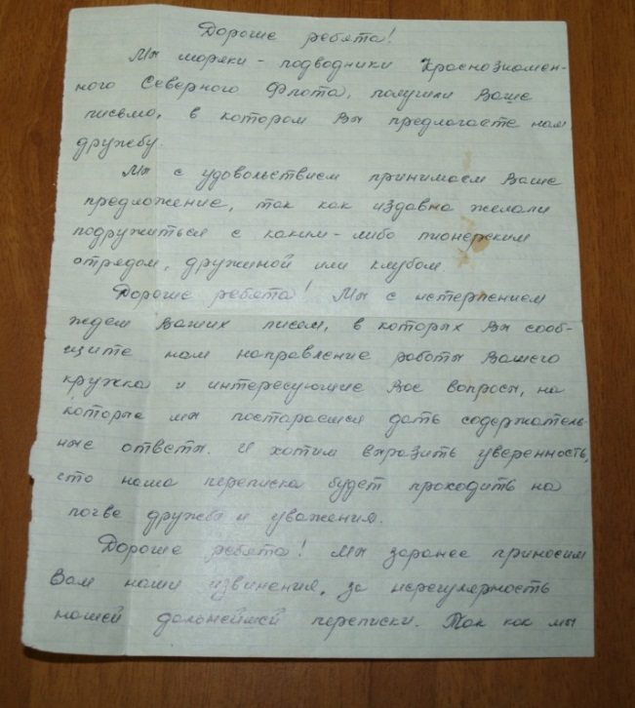
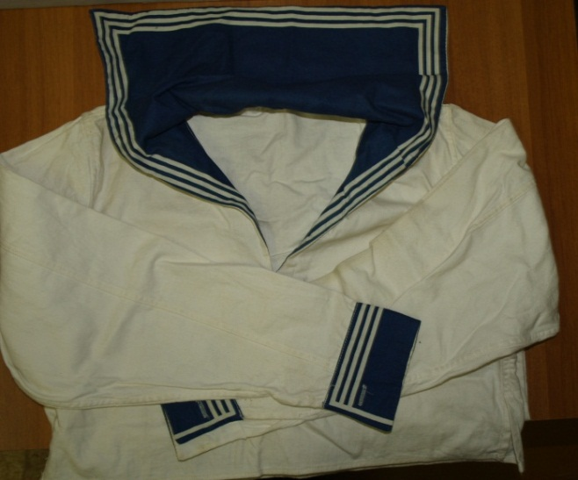
Материалы школьного музея

Slide 31
«Черный ящик» Радиостанция Р808
Гермошлем летчика Штурвал самолета

Slide 32
Экспонаты, переданные в дар школьному музею от ветеранов
летчиков Дальней Авиации моряков-подводников

Slide 33
Жизнь, отданная небу.
Зверев Александр
Константинович. Полковник,
летчик Дальней авиации, участник
Великой Отечественной войны.

Slide 35
Путь- дорожка фронтовая!
Крюков Павел Анисимович. 1942 год. Служил в авточасти Калининского фронта. Награжден орденом «Отечественной войны II степени», медалями: «За отвагу», «За победу над Германией», «Жукова».

Slide 36
Свидетели двух Мировых войн
Фляжка немецкого офицера
Первая Мировая война
Гильза со священной землей Хатыни
Вторая Мировая война

Slide 37
Фронтовые письма
Письмо танкиста
Шура Виктора Семеновича., 1942 г., Сталинградский фронт
Письмо 16-ти летнего партизана Лаврентьева Дмитрия 1942г.
Письмо Роговского Александра Яковлевича 9 мая 1945г.

Slide 38
«Непокоренные» (малолетние узники)
Белоусов Петр Егорович
(работал в школе №16 г.Смоленска)

Slide 40
Проверка на прочность.

Slide 41
Надо знать прошлое своей страны, жить в настоящем и думать о будущем.

